Slide 1
Sistemas Hardware-Software
Aula 21 - Semáforos
2021 – Engenharia
Igor Montagner, Fábio Ayres

Slide 2
Avaliação Docente

Slide 3
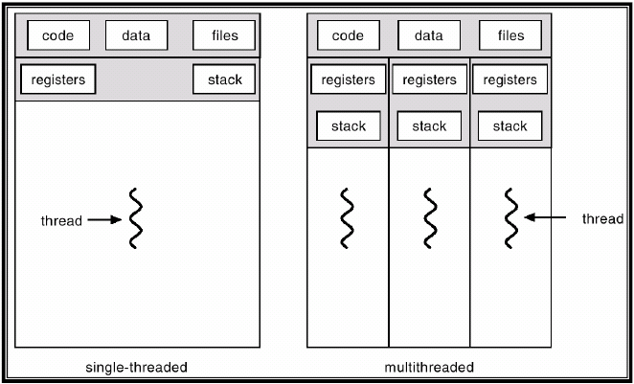
Processos e threads

Slide 4
Conceito : Race Condition
"Ocorre quando a saída do programa depende da ordem de execução das threads"
Em geral ocorre quando
uma variável é usada em mais de uma thread e há pelo menos uma operação de escrita.
trabalhamos com os mesmosarquivos simultaneamente em várias threads

Slide 5
Conceito : Região Crítica
"Parte do programa que só pode ser rodada uma thread por vez"
elimina situações de concorrência
elimina também toda a concorrência e pode se tornar gargalo de desempenho

Slide 6
Mutex (Mutual Exclusion) Primitiva de sincronização para criação de regiões de exclusão mútua
Lock – se estiver destravado, trava e continua
- se não espera até alguém destravar
Unlock – se tiver a trava, destrava
- se não tiver retorna erro

Slide 7




Problema – leitura de informações

Slide 8
Exemplo – produtor consumidor
Escaneia e devolve imagem a ser processada
Transforma imagem em informação

Slide 9
Exemplo – produtor consumidor
Dois conjuntos de threads
Produzem tarefas a serem executadas
Pode depender de um recurso compartilhado controlar tasdfmanho das tarefas.
Consomem as tarefas e as executam.
Cada consumidor não depende dos produtores nem de outros consumidores.

Slide 10
Exemplo 1 – produtor consumidor
Produtor: Escaneia e devolve imagem a ser processada
Consumidor: transforma imagem em informação
Sincronização
Consumidor: espera produtor enviar item
Produtor: cria item e avisa Consumidor

Slide 11
Semáforos
"Inteiro especial que nunca fica negativo"
Só pode ser manipulado por duas operações atômicas
POST:
Aumenta o valor em 1
WAIT:
Se for positivo, diminui em 1
Se for 0 fica esperando;

Slide 12
Atividade prática
Semáforos no Papel (20 minutos)
Rendez-vouz
Ordens de execução válida

Slide 13
Atividade prática
Semáforos POSIX (45 minutos)
Rendez-vouz
Implementação usando semáforos e pthreads

Slide 14

www.insper.edu.br

